Slide 1
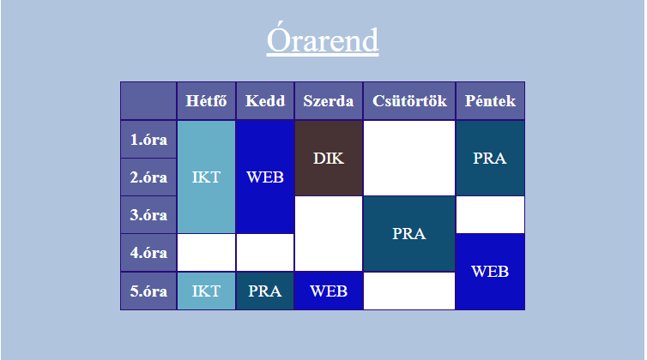
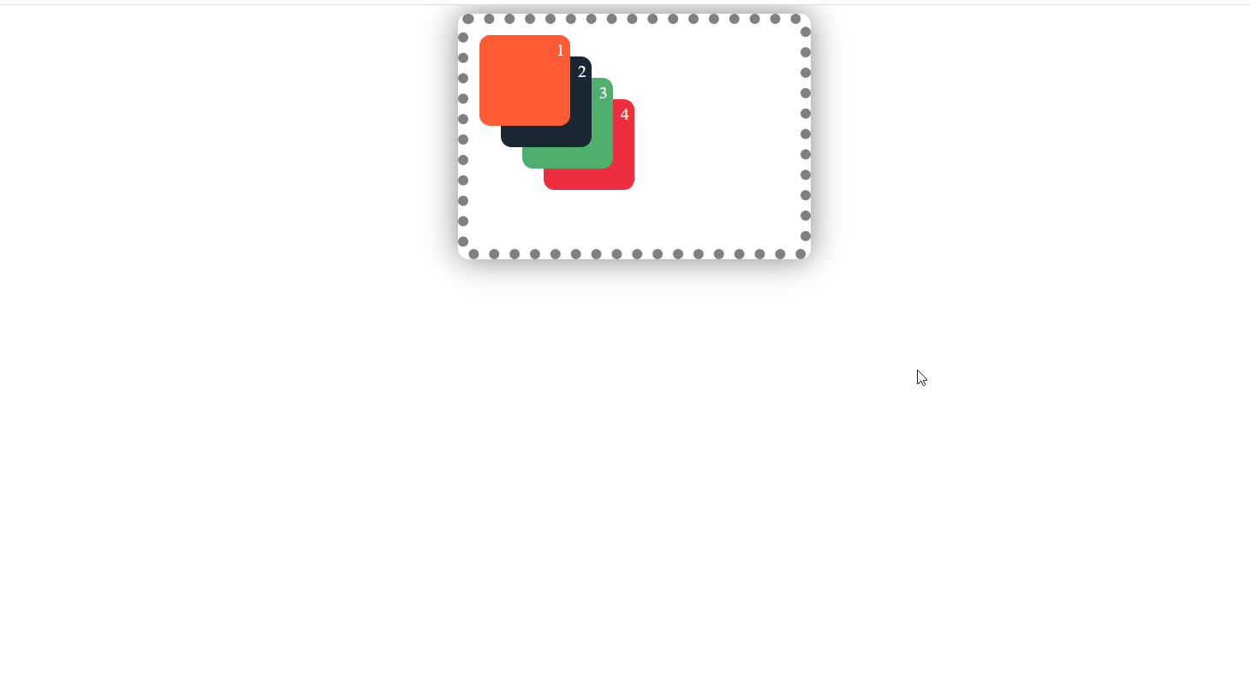


1.Feladat:
Készítsük el a mellékelt tanári órarendet használva a HTML táblázat szemantikus elemeit ! Az „Órarend”-re helyezzünk egy linket ami a képzőközpont weboldalára mutat (https://www.soterline.hu/) , s rákattintva az oldal nyíljon meg új böngészőablakban!
2.Feladat:
Pozicionálással valósítsuk meg az alábbi minta szerinti oldalt:
3.Feladat
Az órán elkészített feladatban, a kacsára készítsünk egy animációt: ha föléje helyezzük az egeret, kezdjen el úszni jobbra 30px-t, 1s –ig.

